Slide 1
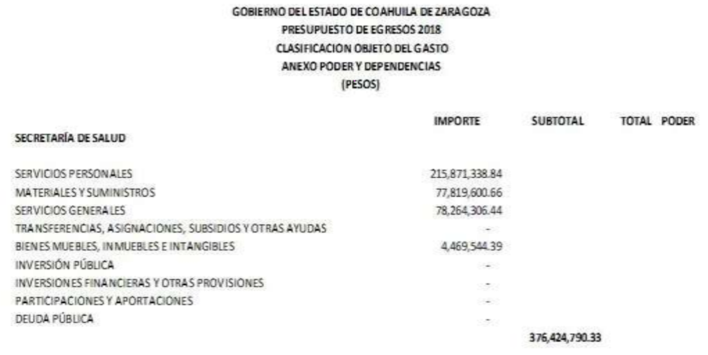
PRESUPUESTO DE EGRESOS ASIGNADO A LA SECRETARÍA DE SALUD
EJERCICIO FISCAL 2018
Fuente: Presupuesto de Egresos del Estado de Coahuila de Zaragoza para el Ejercicio Fiscal 2018
Publicado en el Periódico Oficial del Estado en fecha 19 de diciembre de 2017 pág. 64
Responsable de la Información: Secretaría de Finanzas del Estado de Coahuila de Zaragoza
Fecha de Actualización: 07 de enero del 2019
Fecha de Validación: 07 de enero del 2019
* NOTA: A LA FECHA NO SE CUENTA CON LA INFORMACIÓN PARA EL EJERCICIO FISCAL 2019

